Slide 1
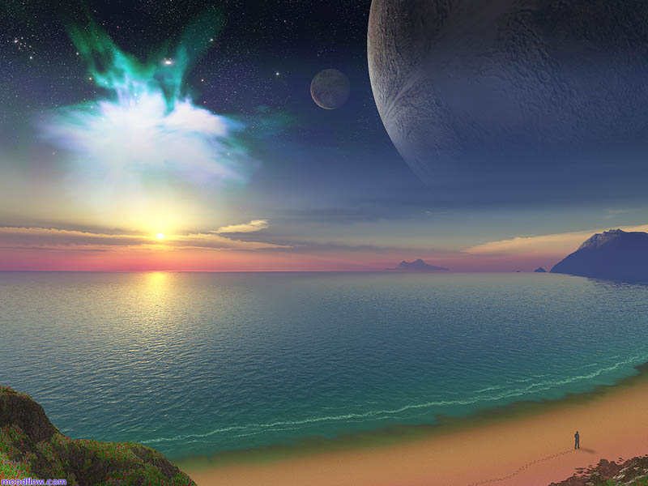
Урок - путешествие к острову
Натуральных чисел.

Slide 2
1. Устранение неисправности кораблей.
«Витязи»
1836 |18
18 12
36
36
0
«Богатырь»
190 –(18+12)+(17+40)=103
«Мария»
124-48:12+18∙5=30
«Алые паруса»
102102 |102
102
102
102
0
«Мираж»
423
Х 102
+ 846
423_
5076
«Бригантина»
160:(18-18)=160

Slide 3
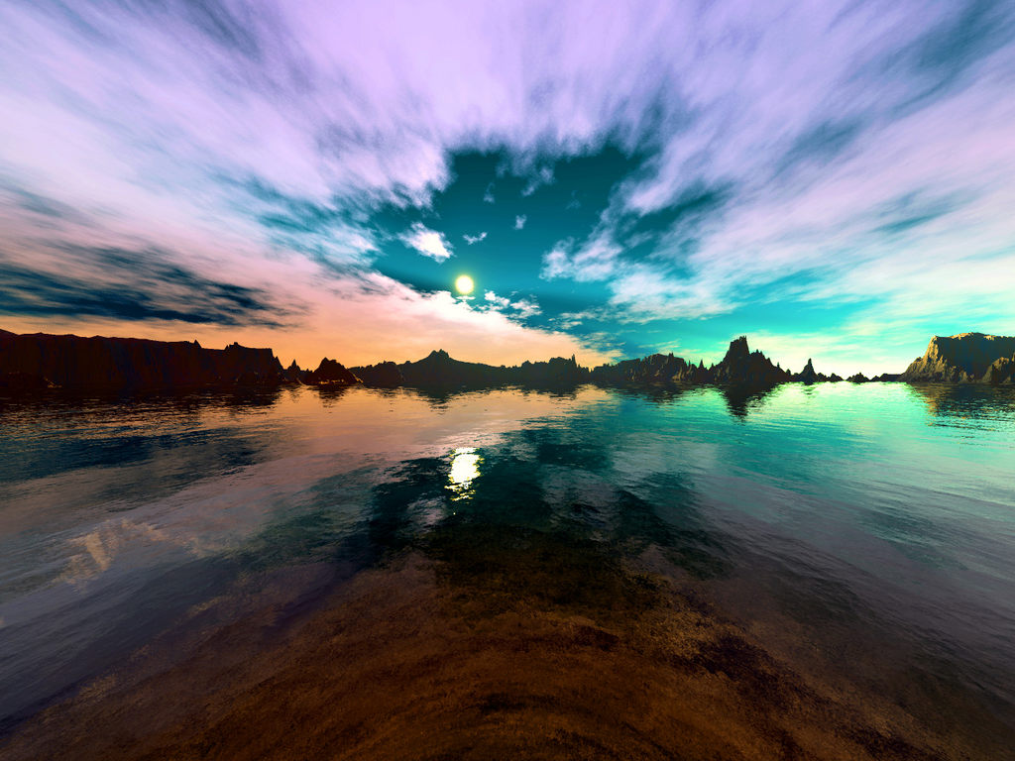
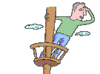
2. Проверка готовности.
«Витязи»
*5*
+ 3*4
738
«Богатырь»
*48
2*1
58*
«Бригантина»
5*7
+ *0*
600
«Алые паруса»
29
Х 3*
145
+ **__
***5
«Мария»
37
Х 4*
33*
+14*_
***3
«Мираж»
95
Х **
*5
+1**_
***5

Slide 4
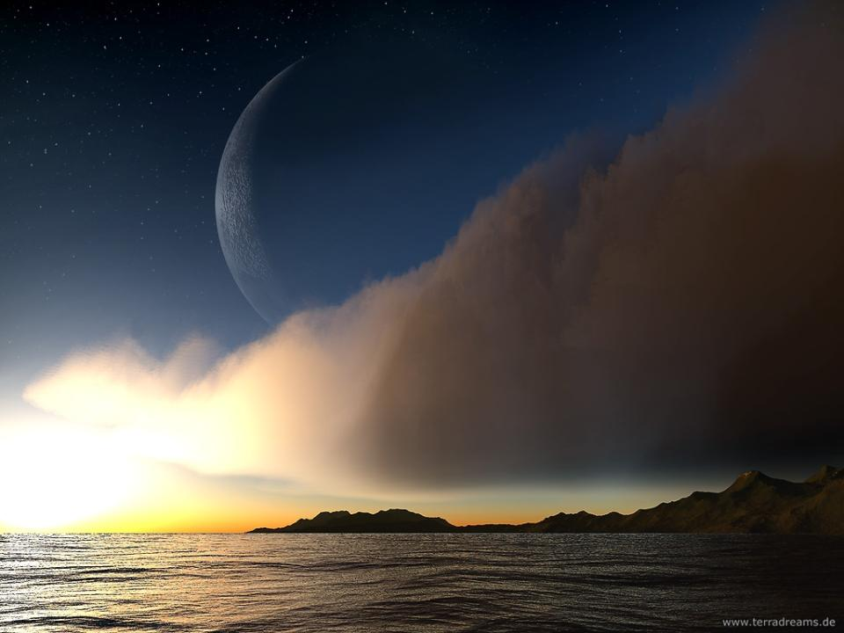
3.Определить расстояние до острова.
7056
х ___8
6048
7056
х ___8
57248

Slide 5
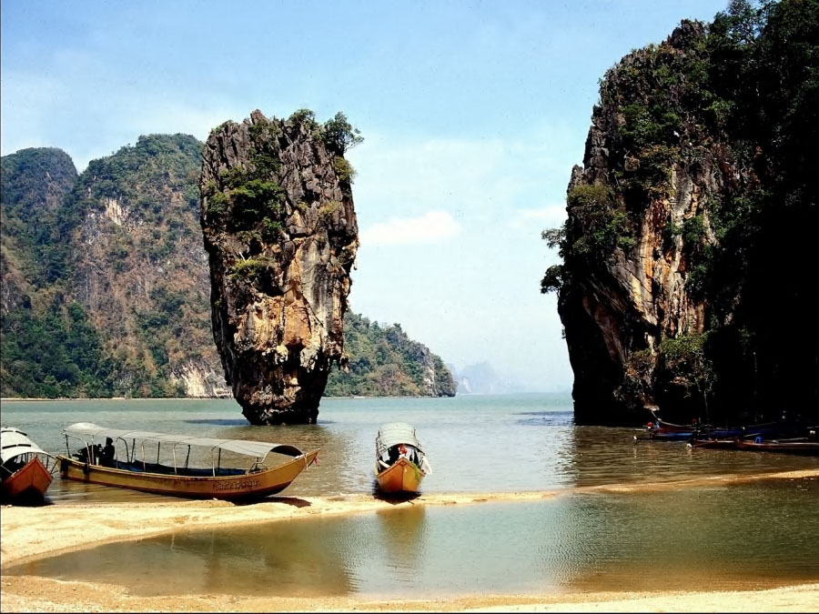
5. Высадка на остров.
?

Slide 6
